Slide 1
“DONDE COMPRARLO” Proyecto de titulo i
Integrantes:
-Cesar Francisco Ovalle Cabrera
-Jorge Iván Bruna Vicencio

Slide 2
¿qué hicimos?
SE REALIZARON LA REUNION DE INICIO DE SPRINT CON EL PRODUCTO OWNER.
SE DISPUSIERON LAS PRIMERAS HISTORIAS DE USUARIO QUE ENTRARIAN AL PRIMER SPRINT
SE REALIZARON LAS TAREAS PARA CADA HISTORIA DE USUARIO
SE INSTALARON LAS HERRAMIENTAS DE TRABAJO QUE DISPONDRÁ EL EQUIPO
SE EMPEZO A TRABAJAR EN LAS TAREAS A REALIZAR.

Slide 3
Contextualización
EN LA ACTUALIDAD LAS GRANDES EMPRESAS COMPITEN POR TENER LA MAYOR CANTIDAD DE CLIENTES POSIBLES, POR LO TANTO LOS PRECIOS DE LOS PRODUCTOS VARIA DEPENDIENDO DE LA EMPRESA, ES POR ESO QUE NACE LA NECESIDAD DE TENER MAS CONOCIMIENTO SOBRE LAS OFERTAS QUE ENTREGA EL MERCADO A SUS CONSUMIDORES, PARA ASÍ PODER OBTENER UN PRODUCTO POR UN PRECIO QUE DEJE SATISFECHO AL CONSUMIDOR.

Slide 4
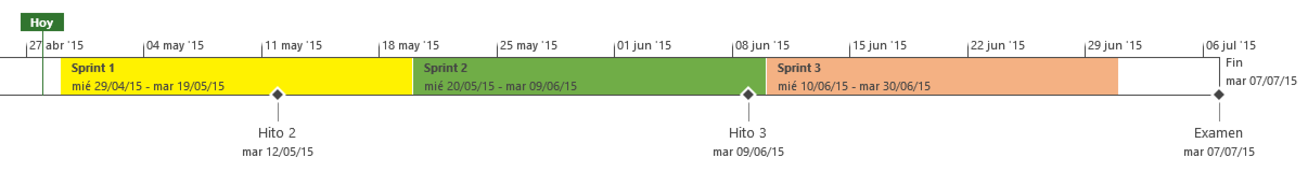
Línea de tiempo

Slide 5
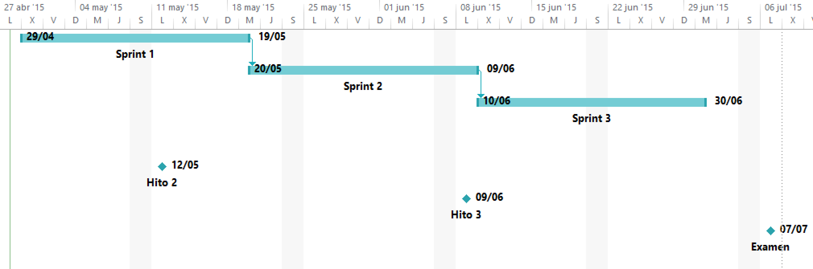
planificación

Slide 6
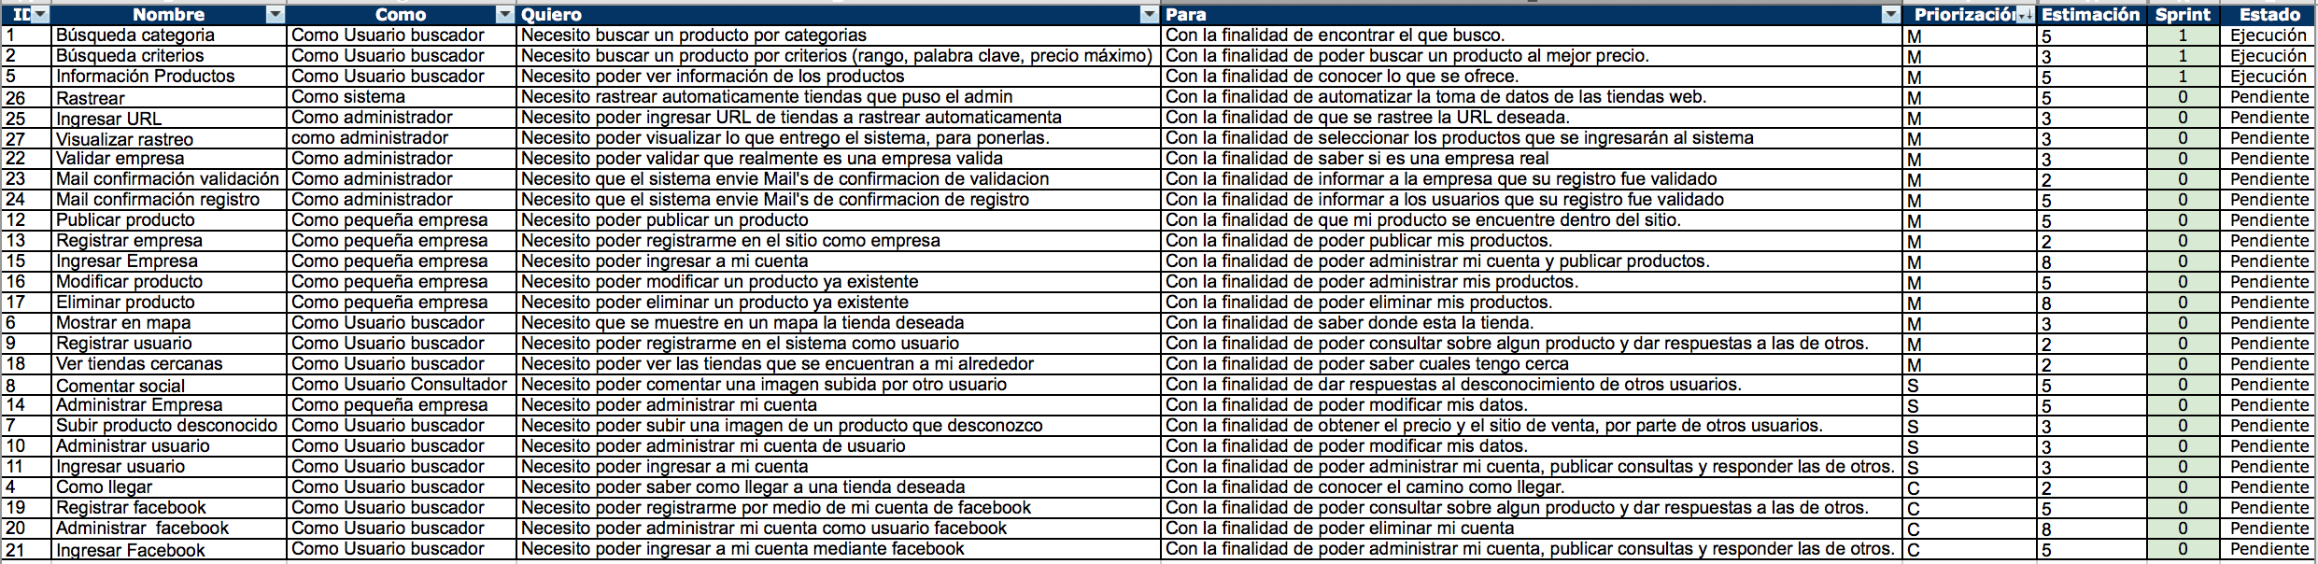
Product backlog

Slide 7
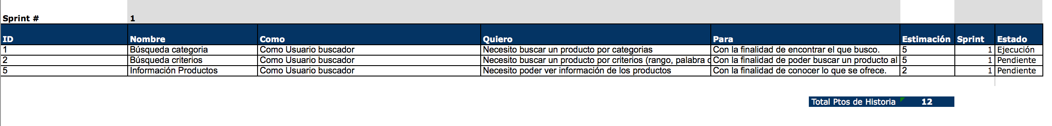
Sprint backlog 1

Slide 8
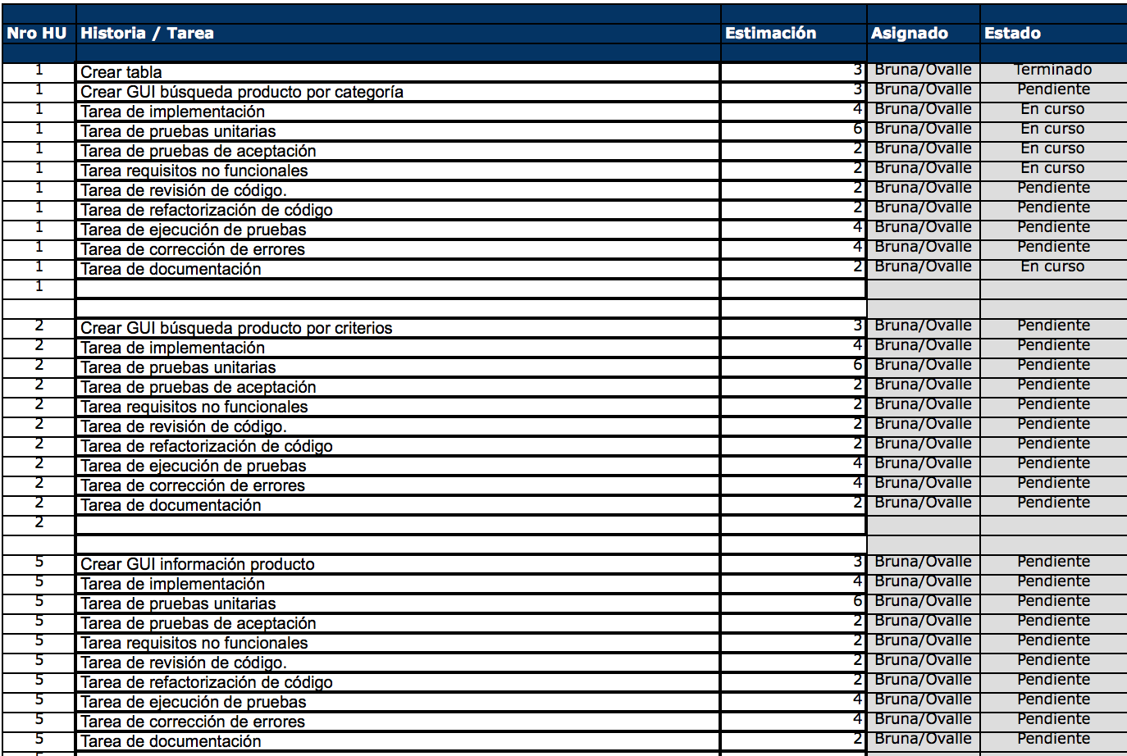
Tareas

Slide 9
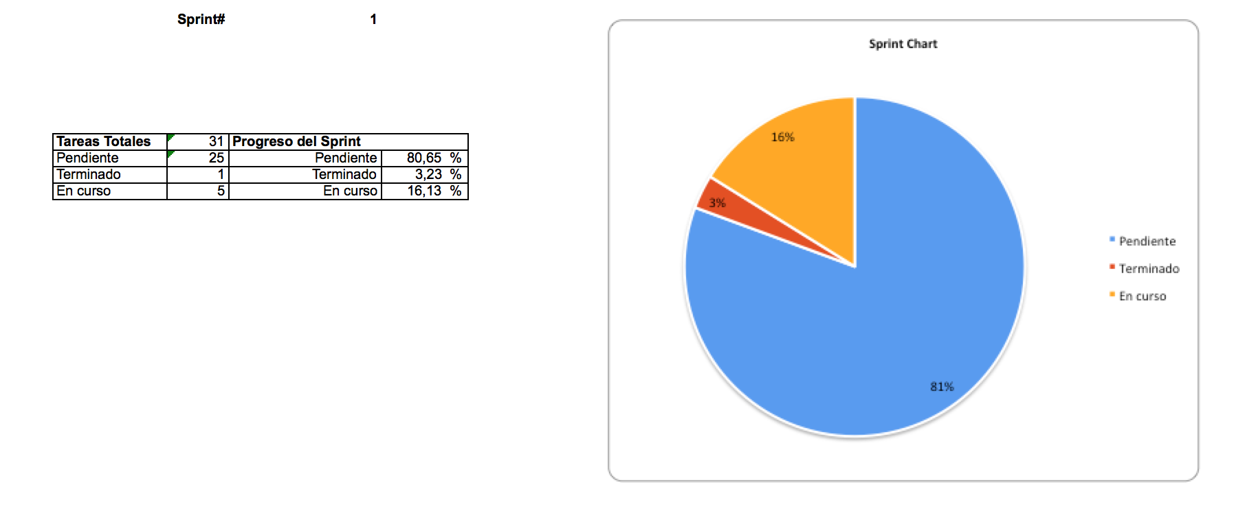
Sprint chart

Slide 10
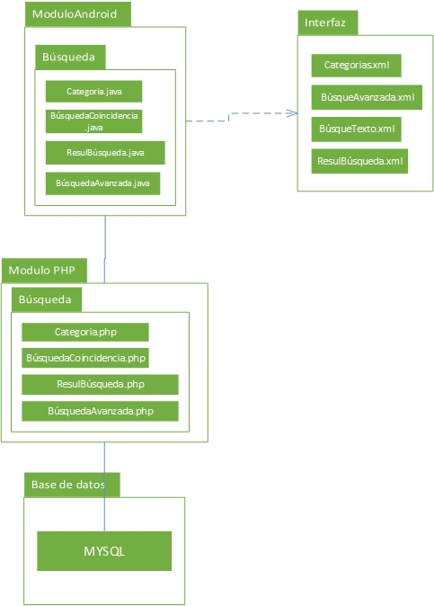
Diagrama de componentes

Slide 11
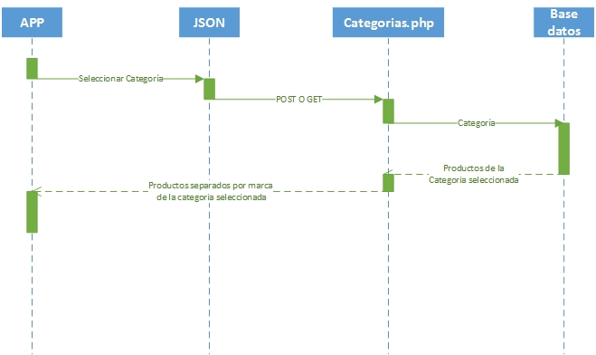
Diagrama de secuencia Categoría

Slide 12
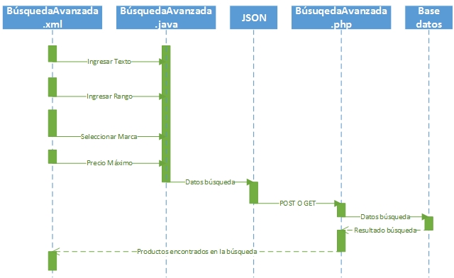
Diagrama de secuencia criterios

Slide 13
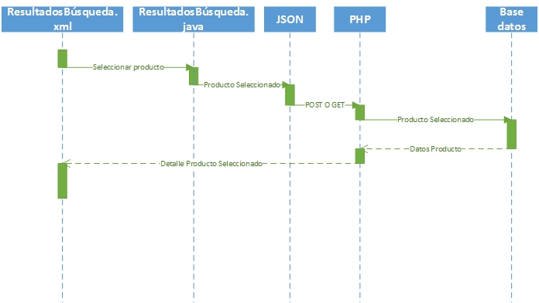
Diagrama de secuencia información producto

Slide 14
Gestión de riesgo sprint
RIESGOS DE SPRINT
ID | RIESGO | POSIBLE RESULTADO | IMPACTO | PROBABILIDAD | NIVEL DE RIESGO | MITIGACION
1 | No terminar todas las tareas del sprint | Retraso en la planificación | 3 | 3 | 9 | Establecer tiempos por sprint no muy estrechos
2 | Cambios por parte del product owner | Modificacion de requerimiento. Retraso en la planificacion | 1 | 3 | 4 | Establecer reuniones programadas
3 | Estimaciones erradas de las HU por parte del equipo | Retraso en la planificación | 2 | 2 | 5 | Estimar mediante tecnicas
4 | Desconocimiento del uso de las herramientas | Retraso en la planificación | 2 | 2 | 5 | Dar un periodo de investigacion
5 | Trabajos imprevistos | Interrupción del flujo del sprint. Retraso en la planificación | 2 | 1 | 3 | Planificar correctamente los sprint y el proyecto
6 | Problemas tecnicos (Hardware) | Retraso en la planificación | 3 | 1 | 6 | Mantener una buena mantencion del equipo de trabajo
7 | Problemas tecnicos (Software) | Retraso en la planificación | 3 | 1 | 6 | Actualizar constantemente los equipos
8 | Falta de comunicación con el product owner | Desarrollo no acorde a sus requisitos | 3 | 1 | 6 | Establecer reuniones programadas
9 | Falta de comprension en la reuniones con el product owner | Desarrollo no acorde a sus requisitos | 3 | 1 | 6 | Grabar cada una de las reuniones hechas con el product owner
Impacto | 3 | 6 | 8 | 9
 | 2 | 3 | 5 | 7
 | 1 | 1 | 2 | 4
 | 0 | 1 | 2 | 3
 |  | Probabilidad

Slide 15

CONTROL DE VERSIONES

Slide 16

CONTROL DE CAMBIOS

Slide 17
¿Qué se hará?
SE CONTINUARA TRABAJANDO EN LAS TAREAS DE CADA HISTORIA DE USUARIO.
SE REALIZARAN REUNIONES EN CONJUNTO CON EL PRODUCT OWNER.

Slide 18
Problemas encontrados
PRUEBAS UNITARIAS

Slide 19
GRACIAS POR SU ATENCIÓN

